Slide 1
Повышение мотивации и эффективности обучения вероятности и статистике в школе
Поползин К.Е., учитель математики
МБОУ «Гимназия №123» г. Барнаула

Slide 2
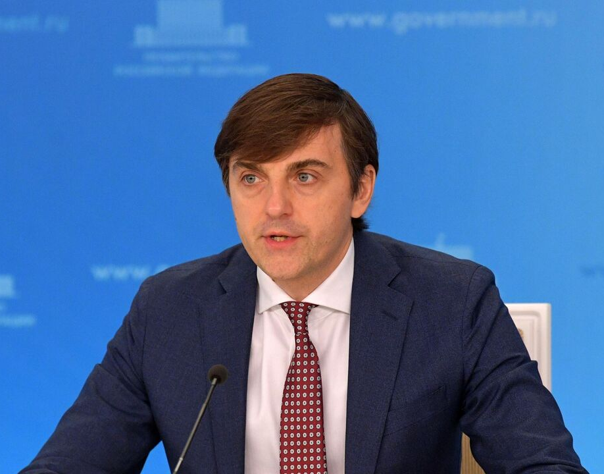
Совет при Президенте по науке и образованию
06 февраля 2025 г.
«Для развития математического и естественно-научного образования важна мотивация школьников. Для повышения интереса ребят к инженерному, техническому профилю, прежде всего, необходима инфраструктура, система профориентации и мотивация на углубленное изучение предмета, включая развитие олимпиадного движения»
СЕРГЕЙ КРАВЦОВ
МИНИСТР ПРОСВЕЩЕНИЯ
РОССИЙСКОЙ ФЕДЕРАЦИИ

Slide 3

Отсутствие мотивации к обучению

Slide 4

ЗАДАЧИ ИЗ РЕАЛЬНОЙ ЖИЗНИ
ФАКТЫ
МЕЖПРЕДМЕТНЫЕ СВЯЗИ
Пробуждение интереса к обучению

Slide 5
Перспективы применения знаний, полученных при изучении курса «Вероятность и статистика»
Вероятность и статистика
Наука
Бизнес
Экономика
Финансы
Исследования
. . .

Slide 6
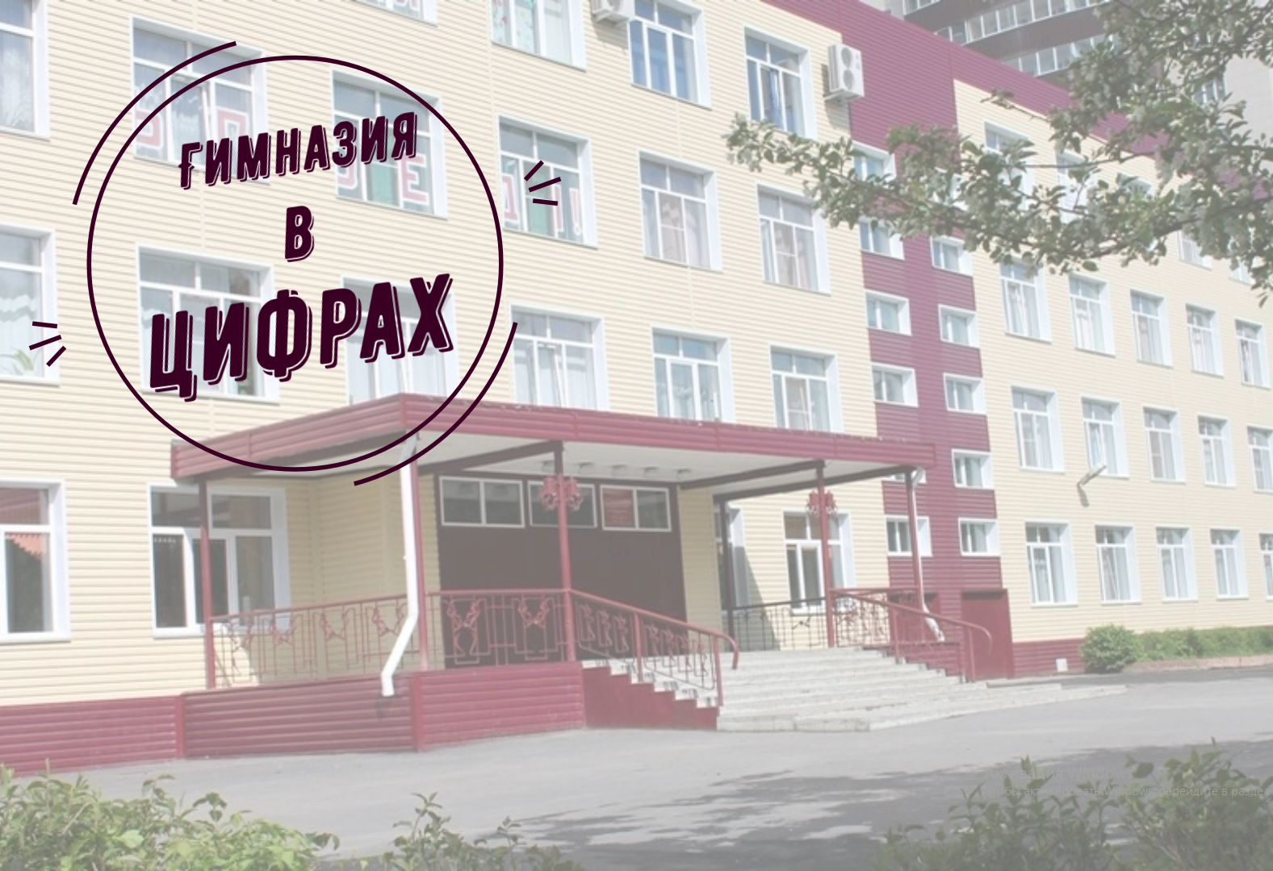
Видеоролик «Гимназия в цифрах»

Slide 7


Slide 8

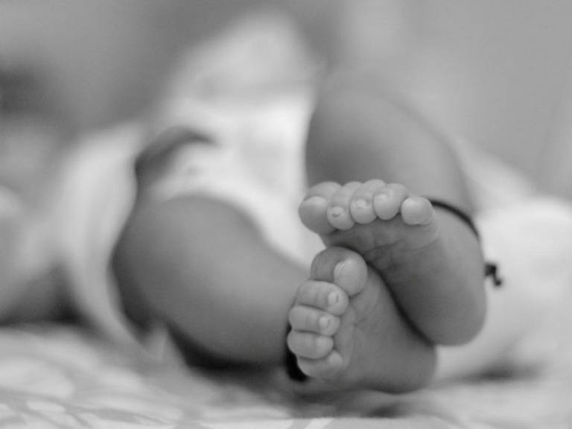
Актуализации опорных знаний
В среднем за всю жизнь на сон мы тратим 26 лет
Средняя продолжительность жизни в России составляет 72,8 года;
Средняя продолжительность сна в России составляет 8 часов 43 минуты (≈ 8,717 часа).
Итого: 8,717 х 365 : 72,8 ≈ 26
Четверг – самый распространенный день недели для рождения ребенка (15,8%). Наименее популярный день – суббота (10%)
Источник: Сайт ГТРК Курской области, 2021 год

Slide 9

Национальный исследовательский университет «Высшая школа экономики» (НИУ ВШЭ)
Общероссийская общественная организация
«Российская ассоциация статистиков»
https://miso.hse.ru/ktomi/

Slide 10

Практико-ориентированные
задачи

Slide 11
Математическое ожидание

Slide 12
Некоторые виды экономической деятельности в которых используется математическое ожидание случайной величины:
Страхование — процесс по защите граждан и организаций при наступлении определённых событий.
Кредиты — услуга, в рамках которой банк предоставляет денежные средства заёмщику на определённое время и на определённых условиях по выплате процентов.
Биржевые инвестиции — это вложения денег в ценные бумаги, такие как акции, облигации, паи инвестиционных фондов
Лотерея — организованная азартная игра, в ходе которой распределение призового фонда зависит от случайного выбора того или иного номера.

Slide 13
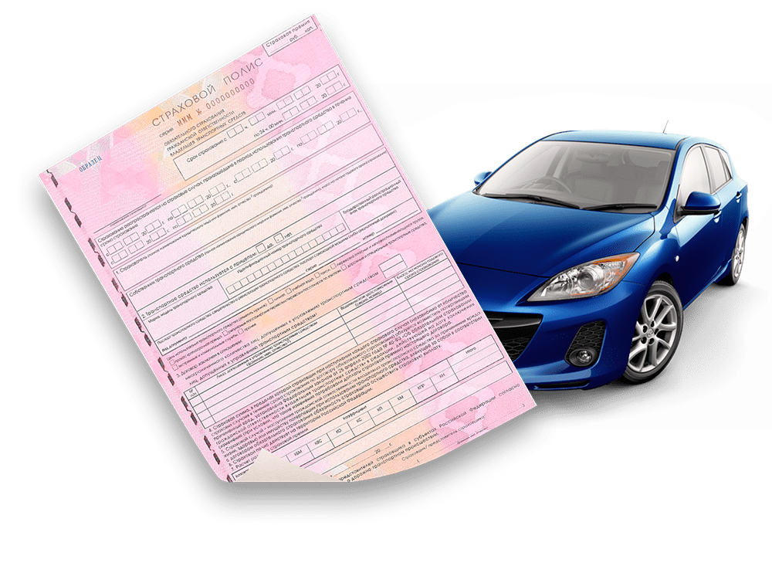
Задача №1. Страховой полис КАСКО в страховой компании стоит 45 000 рублей. По статистике в течение года владелец автомобиля попадает в мелкую аварию с вероятностью 0,18, и средняя сумма страховой выплаты при этом равна 50 000 рублей. С вероятностью 0,034 автомобилист попадает в серьезную аварию, и средняя сумма выплаты при этом 800 000 рублей.
Найдите:
1) «Среднюю сумму страховой выплаты»;
2) «Средний доход страховой компании от продажи одного полиса».

Slide 14
Решение:
Случайная величина (x_{i}) | 800 000 | 50 000 | 0
Вероятность (p_{i}) | 0,034 | 0,18 | 0,786
1) M(x) = 800 000 • 0,034 + 50 000 • 0,18 + 0 • 0,786 = 36 200
2) 45 000 – 36 200 = 8 800
Ответ: 1) 36 200 рублей; 2) 8 800 рублей.

Slide 15
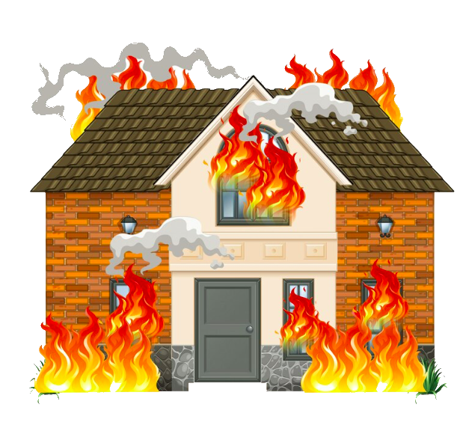
Задача №2. За дом внесен страховой взнос 4 000 рублей. Вероятность ему сгореть в данной местности для такого типа домов оценивается, как 0,0015. В случае если дом сгорит, страховая компания должна выплатить за него 2000000 рублей.
Какую прибыль в среднем ожидает получить компания? На какую прибыль сможет рассчитывать компания, если для привлечения клиентов страховой суммы снизят до 3 000 рублей?

Slide 16
Решение:
Случайная величина (x_{i}) | Первый случай |  | Второй случай
x_{i} | - 1 996 000 | 4 000 | - 1 997 000 | 3 000
p_{i} | 0,0015 | 0,9985 | 0,0015 | 0,9985
1) М(х) = - 1 996 000 • 0,0015 + 4000 • 0,9985 = 1000;
2) М(х) = - 1 997 000 • 0,0015 + 3000 • 0,9985 = 0.
Вывод по п.2: Такая работа компании для всех нас «более чем приемлема», но у нее не только бы отсутствовала прибыль, но и не было бы денег на административные расходы.

Slide 17

Задача №3. Оценить среднее значение доходности вложений капитала с учётом биржевых статистических условий.
№ | Показатель | Значение
1 | Стоимость вложенного капитала, тыс.рублей | 100
2 | Доходность от вложенного капитала x_{i}, %:
 | 2.1. Пессиместическая | 11
 | 2.2. Наиболее вероятная | 16
 | 2.3. Оптимистическая | 20
3 | Вероятность оценки доходности p_{i}:
 | 3.1. Пессиместическая | 0,25
 | 3.2. Наиболее вероятная | 0,7
 | 3.3. Оптимистическая | 0,05
4 | Среднее значение доходности, % | ?

Slide 18
Решение:
Случайная величина (x_{i}), т. руб. | 11 | 16 | 20
Вероятность (p_{i}) | 0,25 | 0,7 | 0,05
М(х) = 11 • 0,25 + 16 • 0,7 + 20 • 0,05 = 14,95
Вывод: Ожидаемая средняя прибыль положительна, что дает возможность инвестору получать прибыль.

Slide 19

Данный учебник предназначен для знакомства учащихся с формами представления и описания данных в статистике, случайными событиями, вероятностью и её свойствами.
Отличительной особенностью издания 2023 г. является то, что в нем предлагается решать некоторые задачи с помощью электронных таблиц.

Slide 20
Среднее арифметическое
Задача №1. Конец 1 четверти, АИС «Сетевой регион» стал некорректно работать.
Молодой педагог (уж больно активный !) столкнулся с проблемой выставления четвертных оценок (столбец «Средняя оценка» оказался пуст).
Для выставления оценок ему необходимо посчитать среднее арифметическое набора для каждого учащегося и выставить четвертные оценки согласно критериям: до 2,5 – оценка «2»; от 2,5 до 3,5 – оценка «3»; от 3,5 до 4,5 – оценка «4»; от 4,5 – оценка «5».

Slide 21
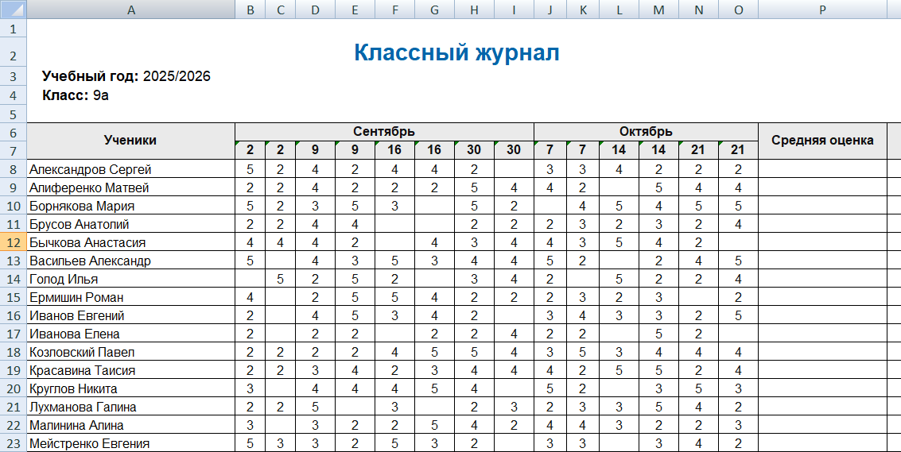
Фрагмент классного журнала за 1 четверть

Slide 22
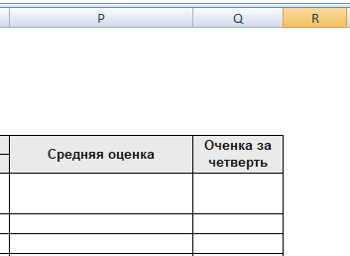
=СРЗНАЧ(B8:O8)

Slide 23
Мода
Задача №2. Для написания практической части индивидуального проекта учащийся 10 класса провел социологическое исследование, в рамках которого ему было необходимо узнать самую «популярную» годовую оценку по математике среди 5-6 классов за прошлый учебный год.
Для этого он запустил Яндекс-форму, по результатам которой были получены результаты, представленные в таблице «Задача №2».
Помогите ученику выяснить самую «популярную» оценку.

Slide 24
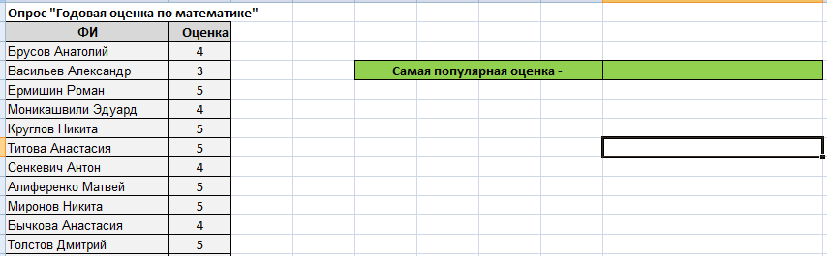
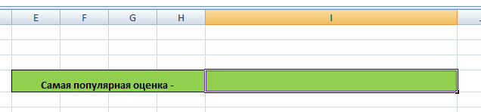
Фрагмент таблицы, состоящей из 266 записей
=МОДА(B3:B268)

Slide 25
Медиана
Задача №3. На школьной спартакиаде среди 9-11 классов были проведены квалификационные забеги на 100 метров, по результатам которых в финал должны выйти ровно половина от числа всех участников.
Так как участников было очень много, учитель физической культуры обратился к учителю информатики за помощью в обработке результатов.
Учитель внес все результаты в электронную таблицу и нашел среднее значение показателей забега – 24,8 с.
Однако учителю физической культуры результат показался странным (24,8 - это выше стандартного времени).
Тогда учитель информатики решил исправить ситуацию поиском медианы данного ряда.
Перед вами результаты всех спортсменов. Какой результат позволяет пройти в финал?

Slide 26
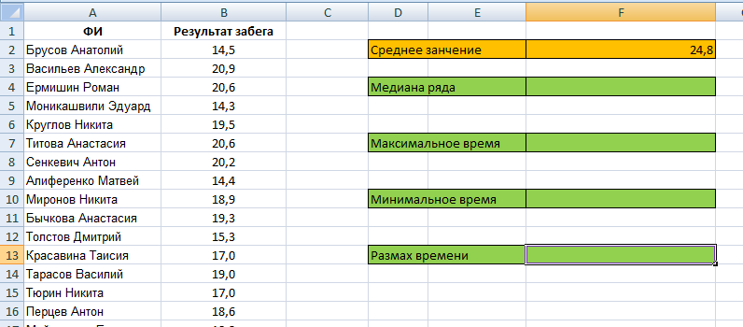
Фрагмент таблицы, состоящей из 266 записей

Slide 27
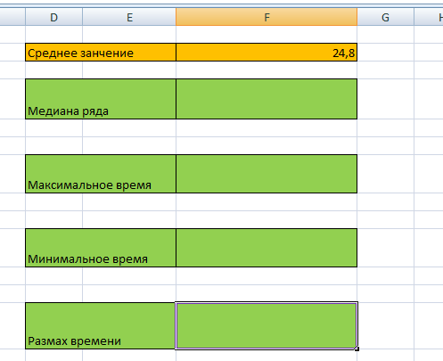
=МЕДИАНА(B2:B50)
=МАКС(B2:B50)
=МИН(B2:B50)
=F7-F10

Slide 28
Медиана
Достоинством медианы является ее большая по сравнению со средним арифметическим «устойчивость к ошибкам».
Представим себе, что в таблицу результатов забегов вкрались досадные оплошности: при записи одного из чисел мы пропустили десятичную запятую и вместо 21,8 написали 218.
Тогда среднее арифметическое результатов возрастет, а медиана не изменится!

Slide 29
Таблица распределения частот
Задача №4. Ученица 9 класса приняла решение принять участие в краевой научно практической конференции «Константа».
Для своего проекта ей необходимо выяснить сколько в среднем учащиеся ее школы тратят времени на выполнение домашнего задания.
По результатам анкетирования в котором приняло участие 250 учащихся, были получены данные, представленные в таблице «Задача №4».
Для того, чтобы сделать выводы по своему проекту ей необходимо посчитать, сколько человек тратят 1, 2, 3 и 4 часа на домашнюю работу, и долю соответственно.

Slide 30
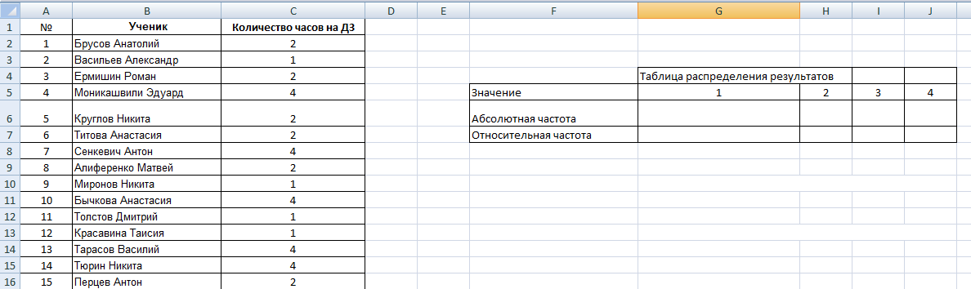
Фрагмент таблицы, состоящей из 250 записей

Slide 31
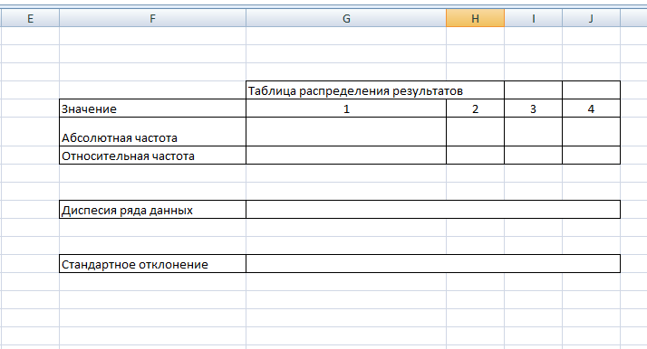
=СЧЁТЕСЛИ(C2:C251;1)
=G6/250

Slide 32
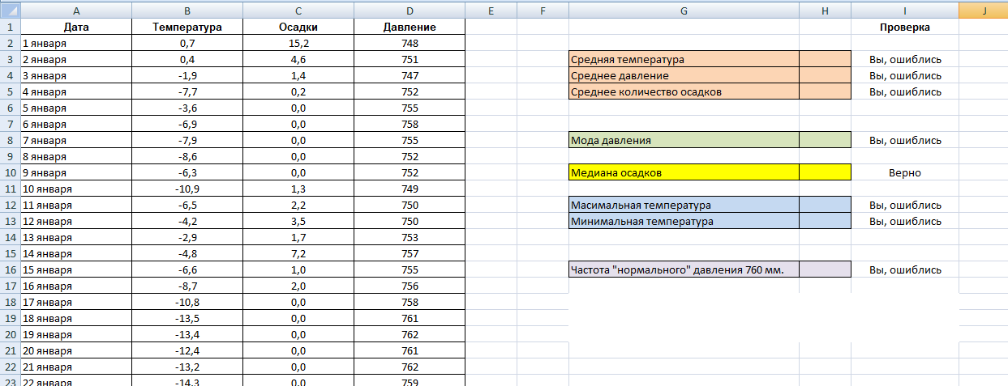
Самостоятельная работа обучающихся

Slide 33
Роль контекстных задач на уроках
вероятности и статистики
Контекстные задачи
Повышение мотивации к обучению
Формирование функциональной грамотности

Slide 34

Рассмотрим несколько дней из жизни семьи, которая состоит из четырех человек: мамы, папы и двух детей - старшей дочери Марины и ее брата Сергея.
Мы уже рассматривали много различных ситуаций данной семьи: это и поездка на дачу, и поездка в отпуск на море, покупка долгожданной квартиры, и много другое.
Время идет достаточно быстро. Дети растут... Тоже произошло и с нашими героями – наша семья переехала из квартиры в свой дом в пригороде, Марина уже заканчивает 2-й курс, а Сергей готовится поступать. И вот, что из этого вышло…
Заголовок
Заголовок

Slide 35

Задача №1
Сергей выбрал ВУЗ и специальность, по которой ему для поступления кроме ЕГЭ необходимо сдавать дополнительные вступительные экзамены. Второе испытание Сергея – экзамен по иностранному языку, который был назначен на 9:00 понедельника.
Обычно члены семьи добираются до города на машинах
(мамы или папы), но в данном случае случилась неприятность – папа в данный момент уехал на своем автомобиле в командировку, а у мамы внезапно не завелась машина. В связи с этим Сергею придется добираться до города на «маршрутке». У водителей необходимого нам маршрута есть четкие правила:
1. Автобус не провозит пассажиров стоя (в автобусе 20 мест);
2. Если на запланированное время отправки автобуса менее 15 пассажиров, то водитель должен подождать, пока данное количество пассажиров не будет достигнуто.
Вероятность того, что в понедельник в автобусе окажется меньше 20 пассажиров, равна 0,94. Вероятность того, что окажется меньше 15 пассажиров, равна 0,56. Найдите вероятность того, что Сергей сможет уехать на автобусе строго по расписанию.

Slide 36

Задача №2
Как нам всем известно, все в нашей жизни идеально не бывает. Вот и Сергей (видимо в связи с тем, что опоздал на экзамен по английскому языку), не смог поступить на «бюджет». Но всегда есть шанс перевестись на бюджетное отделение, если хорошо учится.
Родители Сергея очень хотят воплотить в жизнь мечту сына и у них есть сбережения, чтобы оплатить первый год обучения.
Они верят в своего сына и надеются, что он сможет как можно быстрее перевестись на «бюджет».
Вероятность того, что Сергей переведется на «бюджет» после окончания 1 курса, равна 0,9. Вероятность того, что Сергей переведется на «бюджет» после 2 курса, равна 0,82. Найдите вероятность того, что Сергей сможет перевестись на бюджетное отделение на 2 курсе после зимней сессии.

Slide 37
Подобные задачи помогают повысить уровень мотивации к изучению предмета, они позволяют увидеть, как полученные знания применимы в повседневной жизни, а также развивают способность учащихся анализировать информацию и принимать обоснованные решения

Slide 38

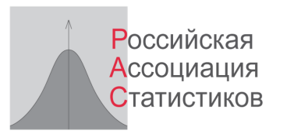

Федеральная служба
государственной
статистики
Всероссийский учительский конкурс на лучшую практику преподавания статистики «Готовим лучших!»
https://teachstatkonkurs.ru/

Slide 39
«Низкая вероятность не означает нулевую»
Токучи Тоа, персонаж японского мультфильма «Один на вылет»

